Slide 1
WAS IST IN DER
SCHULTÜTE?

Slide 2
Kennst du diese Tradition?

Slide 3
Welche Schulsachen
kennst du schon?

Slide 4
Konzentrier dich und sprich nach!

Slide 5
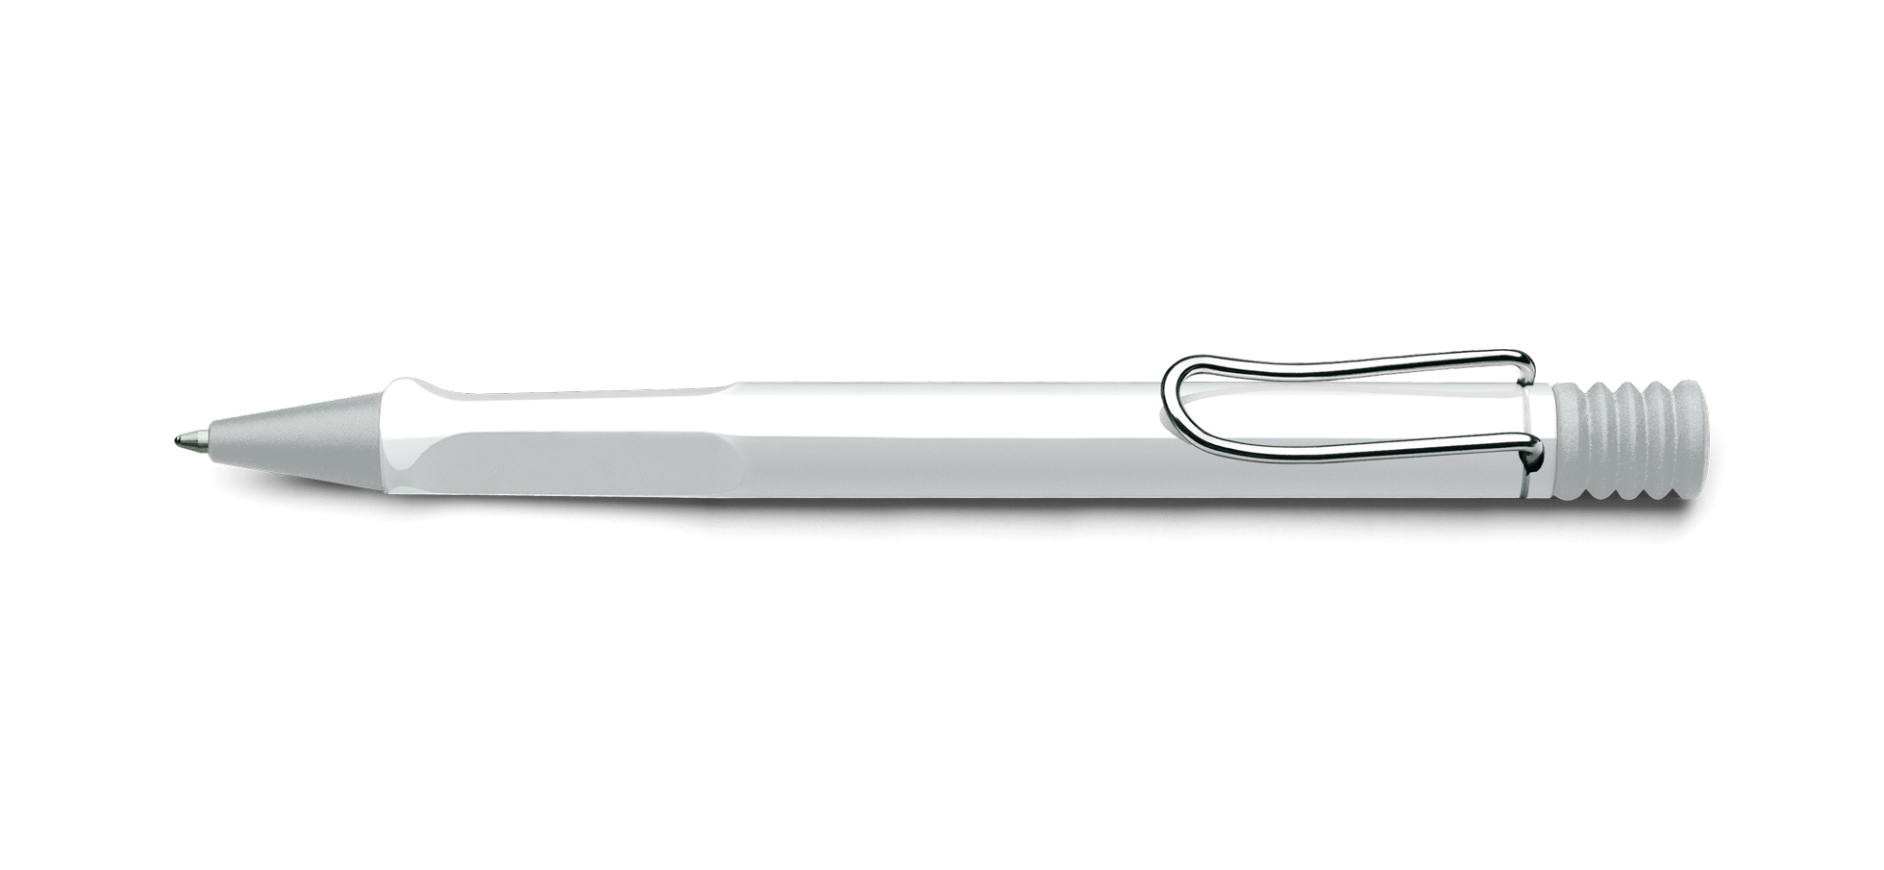
Der Kuli

Slide 6
Das Lineal

Slide 7
Der Bleistift

Slide 8
Der Radiergummi

Slide 9
Das Buch

Slide 10
Das Heft

Slide 11
Die Schere

Slide 12
Das Mäppchen

Slide 13
Der Kleber

Slide 14
Der Marker

Slide 15
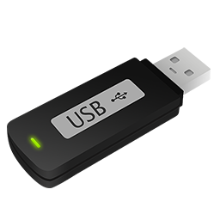
Der USB-Stick

Slide 16
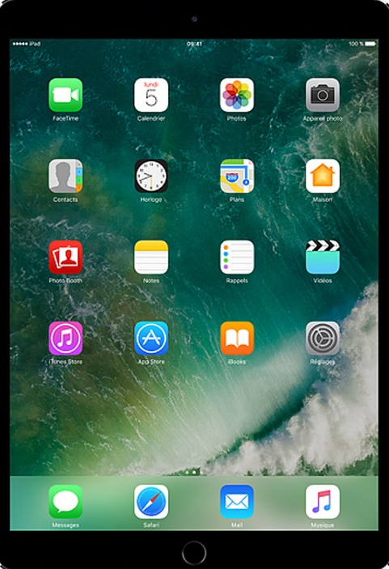
Das Tablet

Slide 17
Wir rekapitulieren!

Slide 18
????

Slide 19
????

Slide 20
????

Slide 21
????

Slide 22
????

Slide 23
????

Slide 24
????

Slide 25
????

Slide 26
????

Slide 27
????

Slide 28
????

Slide 29
????

Slide 30
Konzentrier dich! Was ist weg?

Slide 31
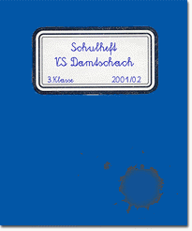
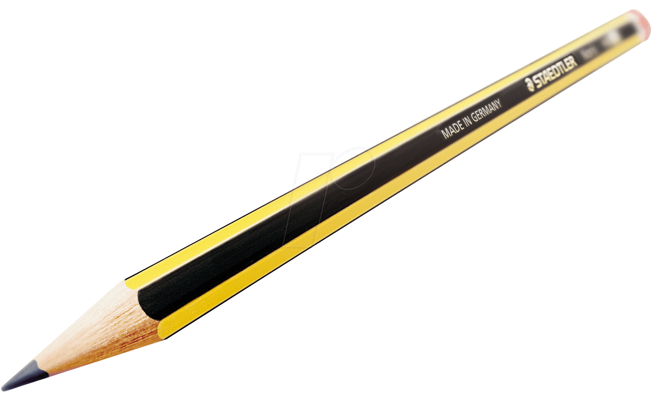
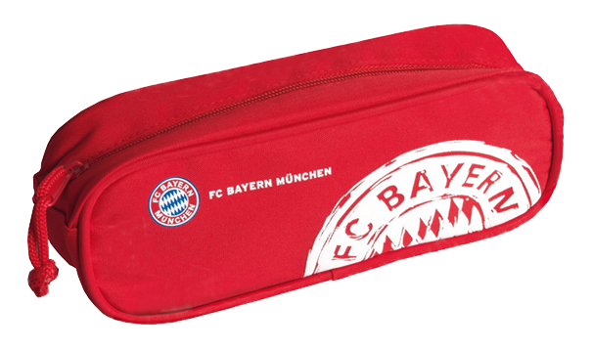

Slide 43
Was ist in der Schultüte?

Slide 44
In der Schultüte ist …
ein Kuli!

Slide 45
In der Schultüte ist …
ein Bleistift!

Slide 46
In der Schultüte ist …
ein Klebestift!

Slide 47
In der Schultüte ist …
ein Radiergummi!

Slide 48
In der Schultüte ist …
ein Lineal!

Slide 49
In der Schultüte ist …
ein Tablet!

Slide 50
In der Schultüte ist …
ein USB-Stick!

Slide 51
In der Schultüte ist …
ein Heft!

Slide 52
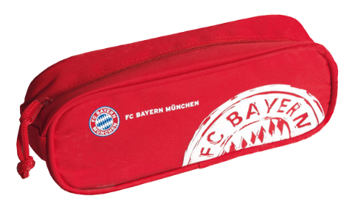
In der Schultüte ist …
ein Mäppchen!

Slide 54
In der Schultüte ist …
eine Schere!

Slide 55
(Arbeitsblatt)

Slide 56
der Kuli
das Lineal
der Bleistift
der Radiergummi
das Buch
das Heft
die Schere
das Mäppchen
der Kleber
der Marker
der USB-Stick
das Tablet

Slide 57
Bilan grammatical :
Le genre des noms :
En allemand il y a 3 genres :
● Le masculin
● Le féminin
● Le neutre
 | Article défini | Article indéfini
Masculin
Féminin
Neutre
der Kuli
ein Kuli
die Schere
eine Schere
das Lineal
ein Lineal
On apprend toujours un nom avec son déterminant.
On écrit toujours un nom avec une majuscule.

